Slide 1
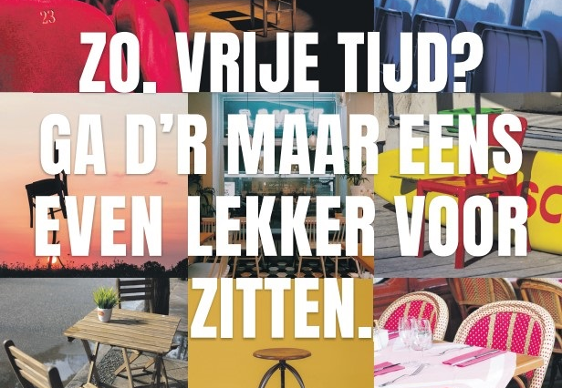

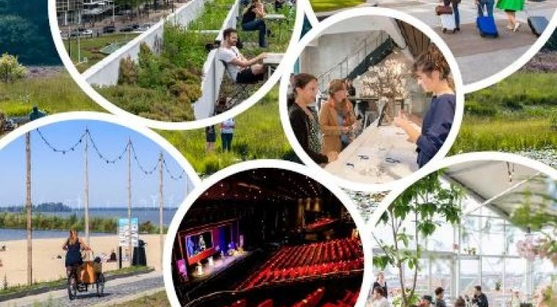
Inrichting van een gebied
LJ1-P4 - les 1
vrije tijd en
recreatie in de stad

Slide 2


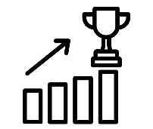
Les 1 – vrije tijd en recreatie in de stad
Begrippen
recreatie
leisure
vrijetijdsgedrag
sociale cultuur
sociale structuur
maatschappij
demografisch
Specialisatie Vrijetijd
IBS Toetsing
Kennistoets
Verantwoording
Presentatie
Week 1 | Week 2 | Week 3 | Week 4 | Week 5 | Week 6 | Week 7 | Week 8 | Week 9 | Week 10

Slide 3
Mei vakantie!
Wat was het leukste wat je in deze week hebt gedaan?
……….vrijetijdsbesteding…… ☺

Slide 4
Vandaag
Dit verwacht ik van jullie!
Wat verwacht je van mij?
Thema en lessen deze periode + wiki
Vrijetijd

Slide 5
Dit verwacht ik van jou / jullie.
Je bent bijna 2e jaars dus… ik ga meer van je verwachten.
Waarom eigenlijk?
1. Omdat ik van jullie succesvolle studenten met een diploma wil maken.
2. Omdat ik jullie wil helpen om goede burgers te worden. (met oog voor je omgeving!)
3. Omdat jullie na een stage ouder, wijzer, verstandiger en slimmer zijn geworden.
Dus graag:
Aandacht + focus
Hard(er) werken! ☺
Maar ook veel gezelligheid.
Check
Wiki voor alle lessen

Slide 6
Dit kan je van mij verwachten
Mijn inzet om leuke interessante lessen te maken voor jullie!
Lessen met afwisseling.
Theorie en praktijk (opdracht)
Soms wat meer theorie
Soms wat meer praktijk
Aandacht voor de klas.
Aandacht voor jou als individuele student.
Geef suggesties bij me aan! Dingen die je leuk lijken om te doen in de les/ of bezoeken / of dingen uit het nieuws…

Slide 7
Leerdoelen - les 1 – recreatie in de stad
Aan het einde van de les:
Weet je hoe Vrijetijd een rol speelt in je IBS opdracht.
Kan je het begrip ‘leisure’ uitleggen. (en weet je hoe je het uitspreekt)
Kan je het begrip vrijetijdsgedrag uitleggen en uitleggen wat voor/welke factoren hier van invloed op zijn.
Weet je wat de piramide van Maslow is.
Kan je de piramide van Maslow uitleggen in relatie tot vrije tijd.
Je kunt het belang van recreatie in de stad uitleggen en hiervan voorbeelden geven (stads- en wijkniveau).
Je kunt recreatie in de stad toelichten op basis van geografische kenmerken.

Slide 8
Opdracht deze periode
Na deze periode is het zomervakantie!
Daarom staat week 9 al in het teken van toetsen en afsluiten van de periode. (we hebben dus maar kort de tijd om alles door te nemen) (toetsweek is week van 26 juni)
Inhoudelijk ben je daardoor 7 weken met het deze specialisatie en IBS bezig.

Slide 9
IBS Opdracht deze periode?

Slide 10

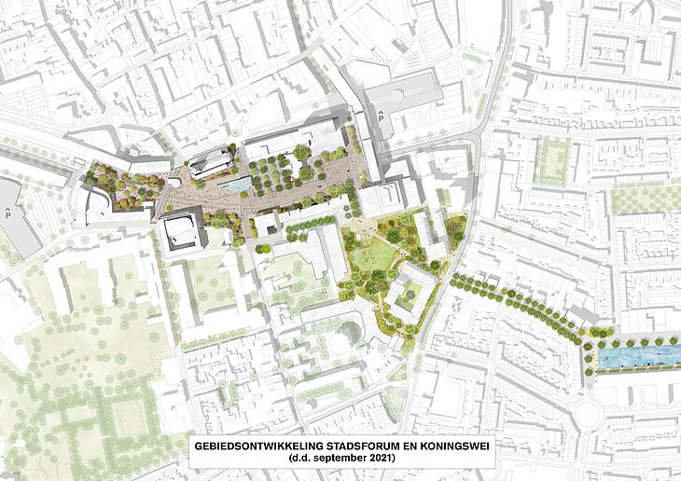

IBS Opdracht deze periode
Koningswei Tilburg
In de periode tussen 2024 en 2027 transformeert het Koningsplein naar de Koningswei. Er komt een verbinding met de Piushaven, veel groen en zo’n 350 koop- en huurappartementen in twee nieuwe gebouwen. Ook komt er een gastenhuis: een kleinschalige woonvorm voor mensen met dementie met een centrale leefruimte aan de Koningswei.
De opdrachtgever is de gemeente Tilburg, zij vindt de volgende onderdelen belangrijk:
Hoe kan je het gebied herinrichten om positieve gezondheid te stimuleren?
Hoe kan in het gebied zichtbaarheid worden gegeven aan reststromen?
Hoe kan het gebied creatieve oplossingen bieden voor het grote aanbod van (regen)water ?
Hoe kan in het gebied rekening worden gehouden met recreatie mogelijkheden?
Hoe kan je het gebied zo inrichten dat het sociale cohesie van bewoners versterkt?
Gebiedsontwikkeling Koningswei
https://www.tilburg.nl/gemeente/gebiedsontwikkeling/koningswei/

Slide 11
Wat is recreatie?

Slide 12
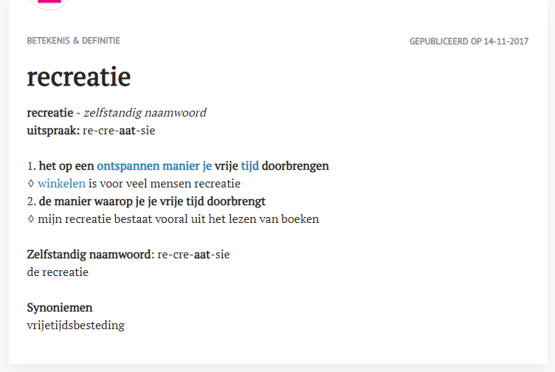
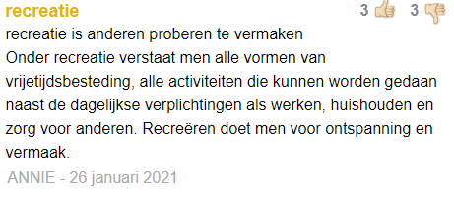
Wat is recreatie?

Slide 13
Wat zijn recreatiemogelijkheden?
Voor buiten ?
Voor binnen ?

Slide 14
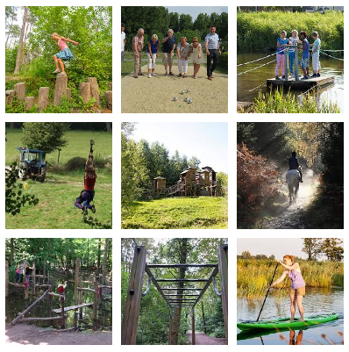

Slide 15

Wat is vrije tijd?
Leisure: Engelse benaming UK en VS voor vrije tijd

Slide 16

Wat is vrijetijd?
Definitie Vrijetijd: vrije tijd is alle tijd die overblijft na aftrek van de externe en noodzakelijke verplichtingen.
Noodzakelijke verplichtingen zijn: slapen, eten, school, werk, hygiëne.

Slide 17
Vrijetijdsgedrag
Dit is van invloed op vrijetijdsgedrag.
de maatschappij
sociale structuur
sociale cultuur

Slide 18
Vrijetijdsgedrag: maatschappij
Wat wordt er bedoeld met de “maatschappij”?

Slide 19
Maatschappij
Wat wordt er bedoeld met de “maatschappij”?
Meestal bepaald door landsgrenzen.
Gebruiken en gewoontes in een land.
De manier waarop de staat is ingericht.
Flitsopdracht: 2 minuten
Zoek op: Wat kenmerkt de maatschappij van Nederland?

Slide 20
Maatschappij =
In een samenleving word je geboren en vervul je als individu verschillende rollen: buurman, zoon/dochter, medesupporter, iemand die dezelfde taal spreekt, etc.
Een samenleving wordt een maatschappij wanneer taken en verantwoordelijkheden van hogerhand (de regering) zijn georganiseerd en gereguleerd, in instituties zoals onderwijs, gezondheidszorg en rechtspraak.

Slide 21
Maatschappij =
Democratie
Rechtsstaat
Sociale rechten
Belasting
Vrijheid: geloof, mening, levensstijl,
Vereniging
Zelfbeschikking (je eigen keuzes kunnen maken)
Gelijke behandeling
Verbod op discriminatie
Elkaar helpen

Slide 22
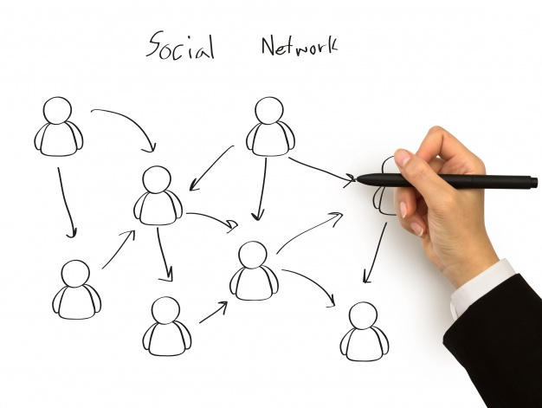
Vrijetijdsgedrag: sociale structuur
Sociale netwerken
Verschillende sociale structuren
  Bijvoorbeeld (sport en wijk)verenigingen
  Vrienden en familie
  Buren
Verschillende posities/rollen die je kan hebben in een sociale structuur.

Slide 23
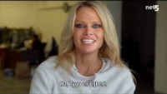
Sociale structuur: Six degrees of separation

Slide 24
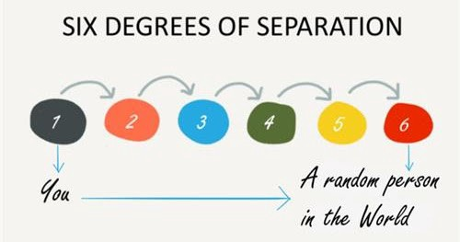
Vrijetijdsgedrag: sociale structuur
Six degrees of separation

Slide 25

Vrijetijdsgedrag: sociale cultuur
Invulling van de sociale structuur (hoe)
Cultuur: alles wat de mens heeft voortgebracht
  Materieel: wijken, monumenten, kerken, concertgebouwen
  Immaterieel: manier van samen leven, emoties delen, hoe men met elkaar om gaat, (ongeschreven) regels,
Cultuur: het geheel aan waarden, normen, opvattingen, instituties en tradities, taal dat een samenleving of een groep mensen kenmerkt.

Slide 26
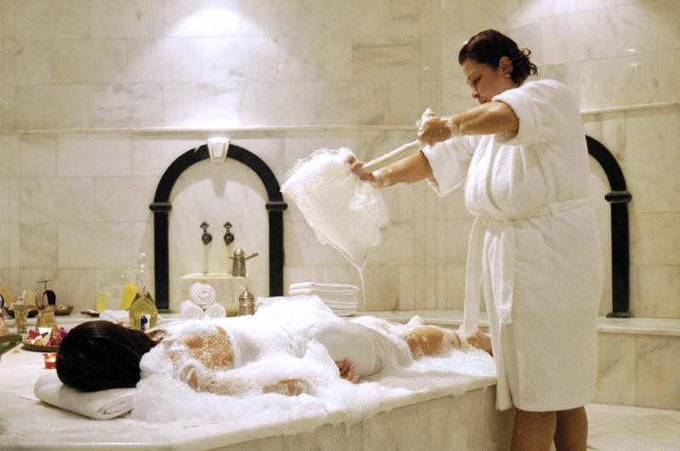
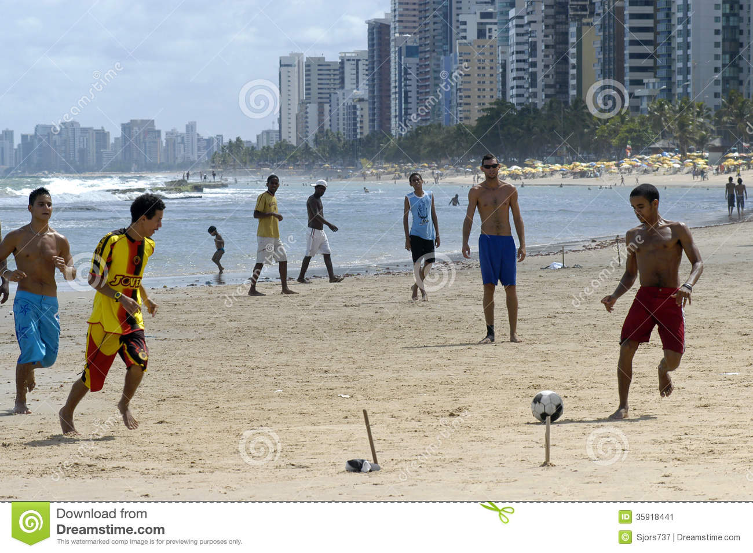
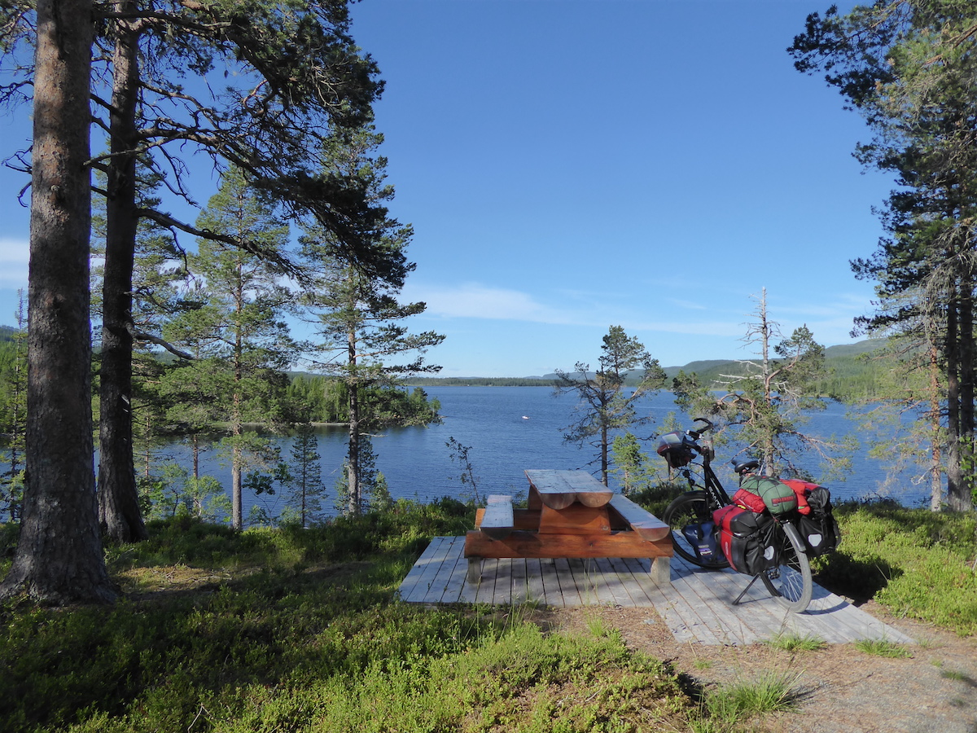
Hoe doen ze dat in..?

Slide 27
Inrichten van een gebied
Door te rekening te houden met de
Sociale cultuur, sociale structuur, en de maatschappij.
kan je je gebied beter inrichten.
Vrijetijd
Gebied: Koningswei Tilburg.
Jullie zijn er geweest, wat viel op?

Slide 28
Wat moet je doen om dit toe te passen voor het inrichten van een gebied?
Doelgroep analyse
Gebiedsonderzoek

Slide 29
Vrijetijdsbesteding in de buurt (IBS)
Welke grote vrijetijdsvoorzieningen / recreatievoorzieningen zijn er?
Welke kleine recreatievoorzieningen zijn er?
Welke logische recreatievoorzieningen zijn er NIET?
Welke mogelijkheden zie jij voor de buurt?
Wat is de samenstelling van de bevolking in deze buurt?
  Demografisch = volkbeschrijven: leeftijd, geslacht, nationaliteit, geloof, gezinsamenstelling, etc.
Welke behoeften hebben de bewoners op dit gebied?
Passen hun behoeften in de omgeving?
Zijn hun behoeften realistisch?
Zijn hun behoeftes te verklaren (maatschappij, sociale netwerken, sociale cultuur)?

Slide 30
Opdracht
Beschrijf de huidige bezoekers van het koningsplein door onderzoek te doen naar de sociale cultuur en sociale structuur waar ze inzitten.
( wat zijn hun normen/waarden/gewoontes en in welke verenigingen/clubs zitten zij?)
Doe dit in 2-tallen
Maak hiervan een ‘bezoekersprofiel’ of ‘persona’
Dit profiel is een tekening van ‘jouw bezoeker’ met korte onderbouwing.
Deze wordt per groep gepresenteerd aan het einde van de les.

Slide 31
Persona / bezoekersprofiel
Stap 1 – Naam. Elke persona krijgt zijn of haar eigen naam. ...
Stap 2 – Wie en wat is hij/zij. Probeer zoveel mogelijk een beeld te schetsen
Stap 3 – Demografische gegevens. (waar woont deze persoon?)
Stap 4 – Wensen en doelen. ...
Stap 5 – Zorgen en ergernissen. ...
Stap 6 – Uiterlijk

Slide 32
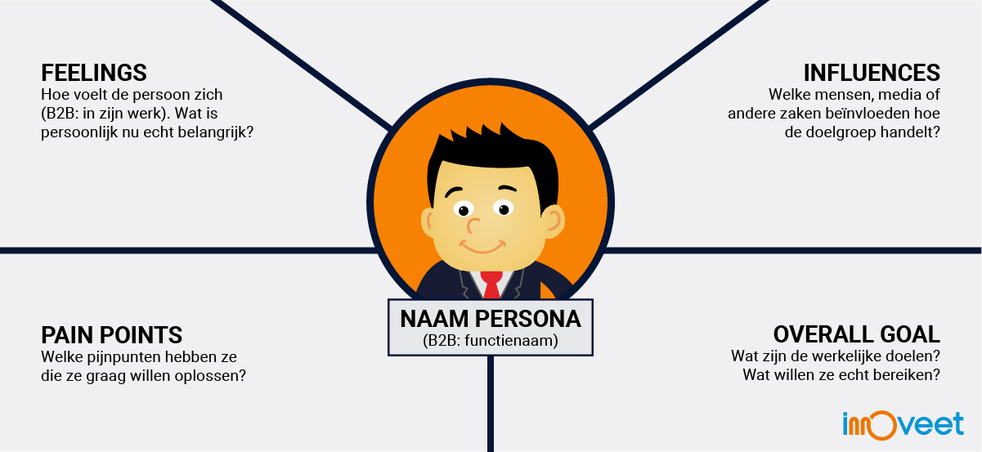
Persona

Slide 33
Einde
Tot volgende week!

